Slide 1


Slide 2






تعيين تلميذ(ة) للإجابة
توجيهات و شرح التعليمات
عرض فيديو
المرور بين الصفوف للمساعدة و تصحيح الإنجازات
عمل في ثنائيات
نهاية الشريط، المرور إلى الشريحة الموالية.

Slide 3

تنظيم حصص الأسبوع
اليوم 4 -
اليوم1 -
استماع وتحدث .
قراءة : تصفية الصعوبات + الطلاقة
ظواهر لغوية ـــــ نقل .
معجم.
استماع وتحدث.
قراءة تصفية الصعوبات
كتابة : رسم الحروف المتشابهة مع الشدة وإكمال كلمات
اليوم 5 -
اليوم2 -
استماع وتحدث .
قراءة : تصفية الصعوبات + الطلاقة + الفهم القرائي
ظواهر لغوية - إملاء
ستماع وتحدث.
قراءة : تصفية الصعوبات + الطلاقة
ظواهر لغوية
اليوم 6 -
اليوم 3 -
استماع وتحدث .
قراءة : أراجع ما تعلمته.
إنتاج كتابي
استماع وتحدث.
قراءة : تصفية الصعوبات + الطلاقة
ظواهر لغوية
Révision
Lecture offerte

Slide 4







هيكلة حصة اليوم
-01افتتاح الحصة
الترحيب وتدبير السلوك
أنشطة اعتيادية: إملاء
كلمات بصرية: لِأَنَّهُ – مِثْلَ – اَلَّتي – ماذا– لِماذا – خَرَجوا
قراءة مشتركة
-02استماع وتحدث
تعرف واستثمار الأساليب والأفعال الكلامية
أساليب التعبير عن الرغبات والاختيارات/ الوصف - حصة التدرب
-03قراءة / كتابة
قراءة: تصفية الصعوبات + الطلاقة: قراءة الجزء الثاني من النص)
ظواهر لغوية

Slide 5

عند نهاية الحصة
على الأقل 80% من المتعلمين سيكونون قادرين على:
تعرف واستثمار الأساليب والأفعال الكلامية: أساليب التعبير عن الرغبات والاختيارات/ الوصف؛
قراءة الحروف المتشابهة وقراءة الجزء الثاني من النص بطلاقة؛
تصريف الفعل المضارع مع الضمائر: أنا – أنتَ - أنتِ.

Slide 6


افتتاح الحصة
افتتاح الحصة
الترحيب وتدبير السلوك
أنشطة اعتيادية:
إملاء: جَـ – شِبْـ – جَحْشٌ - شِبْلٌ
كلمات بصرية: لِأَنَّهُ – مِثْلَ – اَلَّتي – ماذا– لِماذا – خَرَجوا
قراءة مشتركة

Slide 7



مرحبا بكم ، سننطلق في حصة اللغة العربية.
اختــتام الحــصة
قراءة/ كتابة
استـماع وتحدث
افتتاح الحصة

Slide 8


قبل أن نبدأ حصة اليوم سأخبركم عن شروط الحصول على نجمة التميز.
اختــتام الحــصة
قراءة/ كتابة
استـماع وتحدث
افتتاح الحصة
أُنْصِتُ وأَنْتَبِهُ جَيِّداً للدَّرْسِ.
دونَ أَنْ أَقِفَ، أَرْفَعُ أُصْبُعي لِلْإجابَةِ.

Slide 9


ضعوا اللوحة والكراسة في القمطر.
اختــتام الحــصة
قراءة/ كتابة
استـماع وتحدث
افتتاح الحصة

Slide 10






يتم تعويض النشاط الاعتيادي الخاص بقراءة لوحة المقاطع بنشاط اعتيادي خاص بالإملاء ؛
يطلب من المتعلمين، في نهاية كل حصة، قراءة كلمات الصفحة المخصصة للحرف مع نقل هذه الكلمات على دفتر الواجبات المنزلية؛
يمر الأستاذ سريعا بين الصفوف في بداية كل حصة لمراقبة إنجاز الواجب المنزلي (نقل الكلمات)؛
يملي الأستاذ على المتعلمين في بداية كل حصة مقطعين وكلمتين من الكلمات التي نقلها المتعلمون كواجب منزلي في الحصة السابقة؛
يتم نشاط الإملاء في بداية كل حصة على الألواح ويتم التصحيح وتقديم التغذية الراجعة في حينه؛
بالنسبة للوحة المقاطع فيتم الاستمرار في تعبئتها في نهاية كل حصة بالحرف الجديد ثم قراءتها قبل ختام الحصة كما ينصح بتعويد المتعلمين على قراءة لوحة المقاطع في أي وقت متاح.

Slide 11

خذوا الألواح سأملي عليكم مقاطع وكلمات (يملي الأستاذ على المتعلمين، تباعا، المقاطع والكلمات– المكتوبة في الشريحة الانتقالية الخاصة بافتتاح الحصة - مع التصحيح على السبورة والألواح)
اختــتام الحــصة
قراءة/ كتابة
استـماع وتحدث
افتتاح الحصة

Slide 12

نمر لقراءة الكلمات البصرية. أنا أقرأ وأنتم ترددون بعدي. من يقرأ؟
اختــتام الحــصة
قراءة/ كتابة
استـماع وتحدث
افتتاح الحصة
اَلَّتي
مِثْلَ
لِأَنَّهُ
خَرَجوا
لِماذا
ماذا

Slide 13

سنقرأ معا نص القراءة المشتركة. سأقرأ النص جملة جملة باسترسال وأنتم ترددون بعدي جماعة.
اختــتام الحــصة
قراءة/ كتابة
استـماع وتحدث
افتتاح الحصة

Slide 14

استماع وتحدث
استماع وتحدث
تعرف واستثمار الأساليب والأفعال الكلامية
أساليب التعبير عن الرغبات والاختيارات/ الوصف
- حصة التدرب -

Slide 15
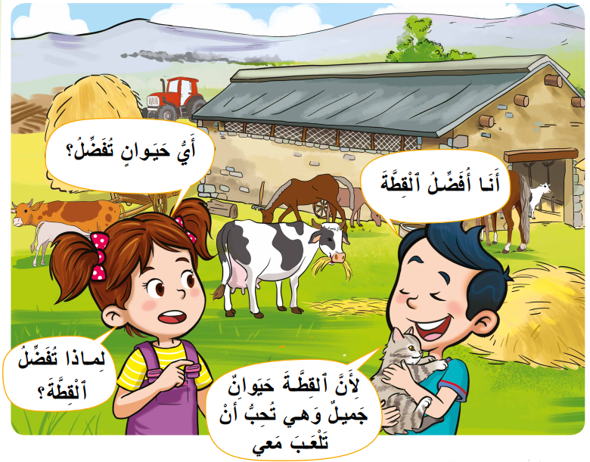
في الحصة السابقة تعلمنا كيف نذكر الحيوان الذي نفضل ولماذا نفضله. ما هو حيوان مجد المفضل؟
اختــتام الحــصة
قراءة/ كتابة
استـماع وتحدث
افتتاح الحصة

Slide 16
اليوم سنتدرب على تشخيص الحوار. أنصتوا جيدا.
اختــتام الحــصة
قراءة/ كتابة
استـماع وتحدث
افتتاح الحصة

Slide 17
يسمع الأستاذ الحوار للمتعلمين
اختــتام الحــصة
قراءة/ كتابة
استـماع وتحدث
افتتاح الحصة

Slide 18

اختــتام الحــصة
قراءة/ كتابة
استـماع وتحدث
افتتاح الحصة
  ما السؤال الذي طرحته ندى على مجد لتعرف حيوانه المفضل؟
……..

Slide 19
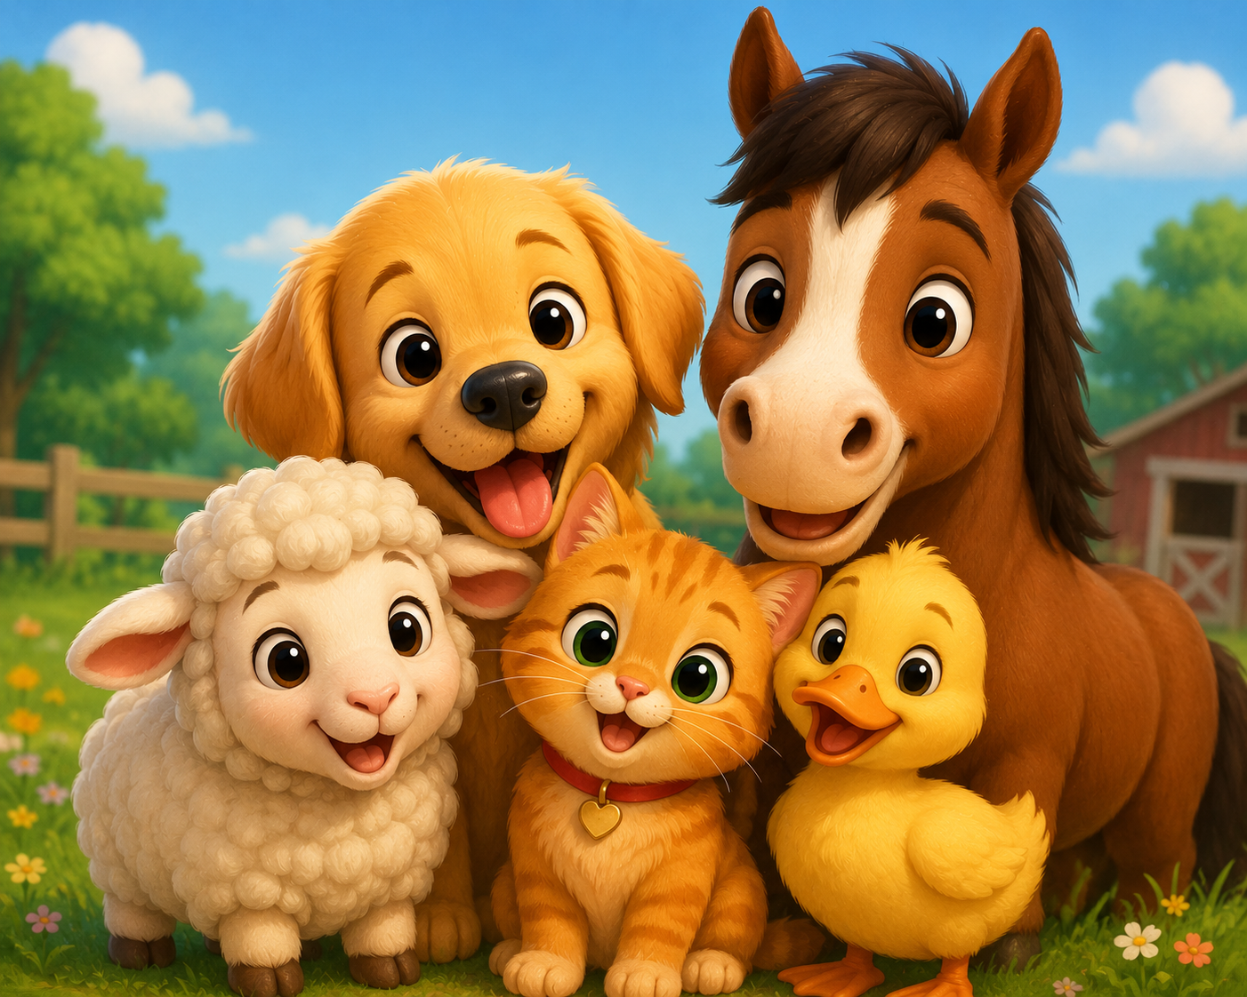
اختــتام الحــصة
قراءة/ كتابة
استـماع وتحدث
افتتاح الحصة
  أحسنتم، أي حيوان تفضل؟ رددوا. ردد أنت.

Slide 20

اختــتام الحــصة
قراءة/ كتابة
استـماع وتحدث
افتتاح الحصة
  بماذا أجاب مجد ندى عندما سألته عن حيوانه المفضل؟
……..

Slide 21
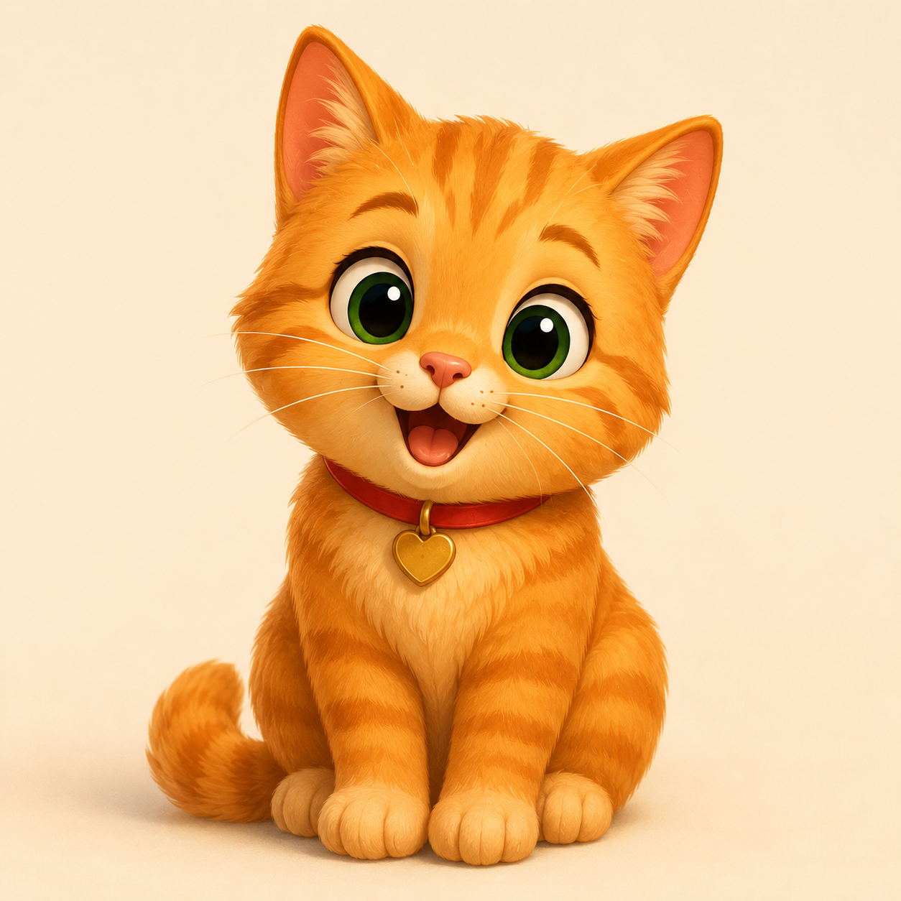
اختــتام الحــصة
قراءة/ كتابة
استـماع وتحدث
افتتاح الحصة
  أحسنتم، أنا أفضل القطة . رددوا. ردد أنت.

Slide 22
اختــتام الحــصة
قراءة/ كتابة
استـماع وتحدث
افتتاح الحصة
  ما السؤال الذي طرحته ندى لتعرف لماذا يفضل مجد القطة؟
……..

Slide 23
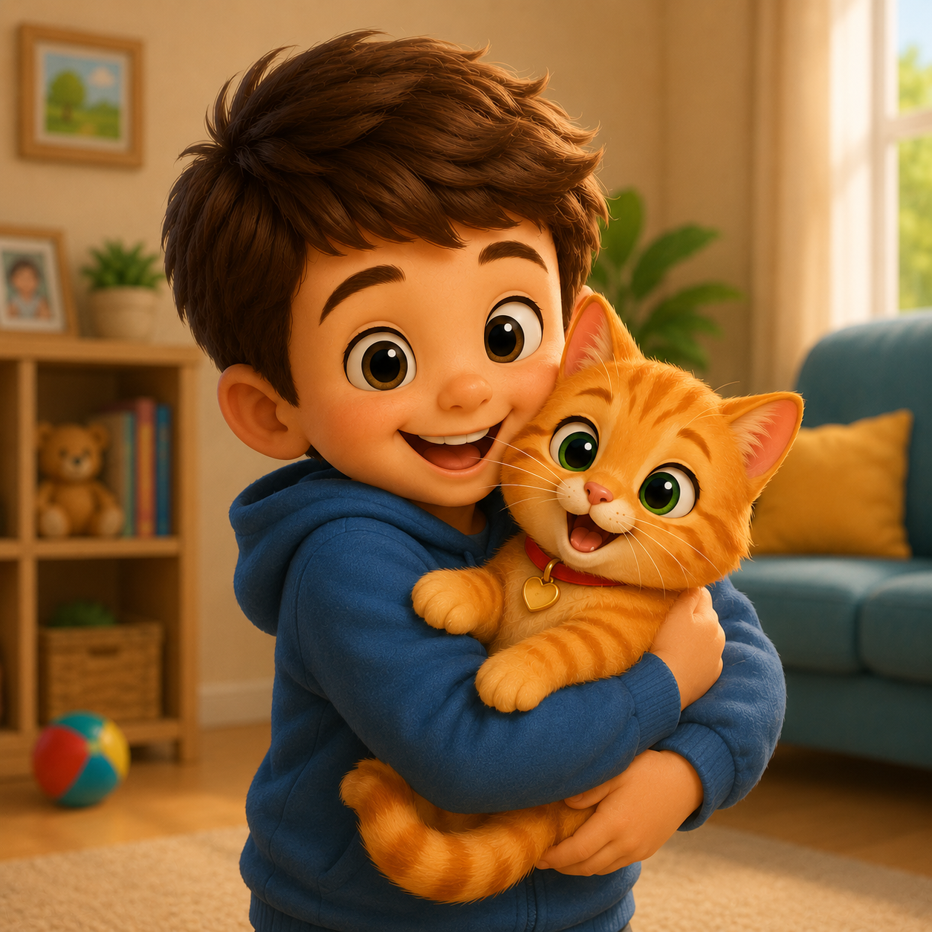
  لماذا تفضل القطة؟ رددوا. ردد أنت.
اختــتام الحــصة
قراءة/ كتابة
استـماع وتحدث
افتتاح الحصة

Slide 24
  بماذا أجاب مجد ندى؟
اختــتام الحــصة
قراءة/ كتابة
استـماع وتحدث
افتتاح الحصة
……..

Slide 25
  لأن القطة حيوان جميل وهي تحب أن تلعب معي. رددوا. ردد أنت.
اختــتام الحــصة
قراءة/ كتابة
استـماع وتحدث
افتتاح الحصة

Slide 26


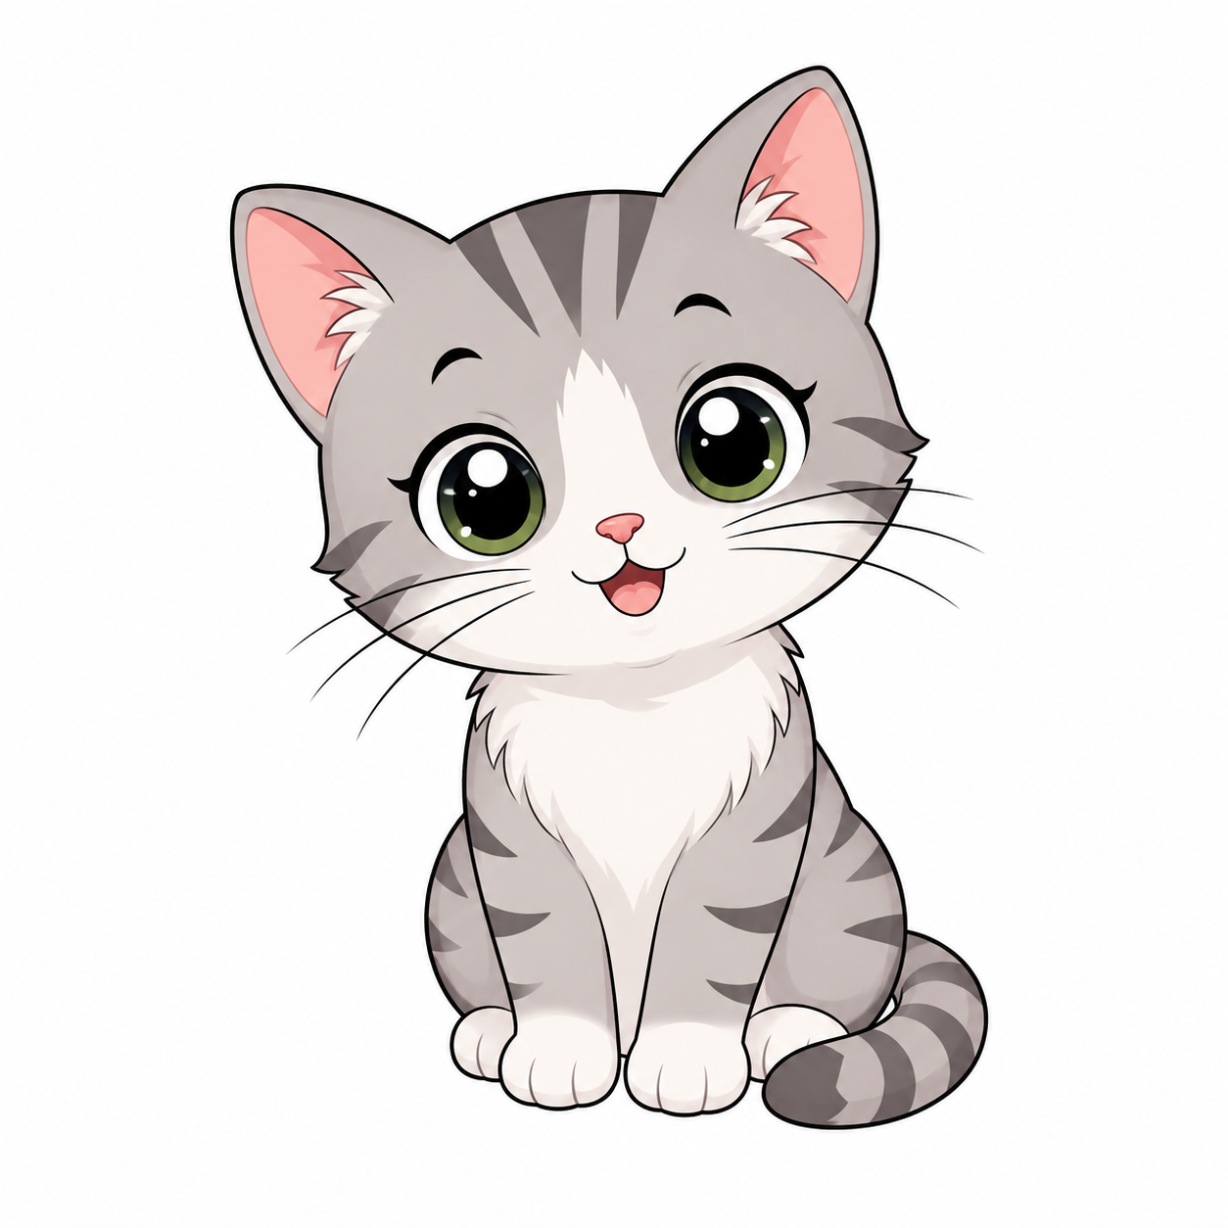
  وأنتم، أي حيوان تفضلون؟ لماذا؟ (يساعد الأستاذ المتعلمين على ذكر بعض أوصاف الحيوانات: جميلة – وفي – ظريف - لطيف – قوي – سريع - شجاع ...)
اختــتام الحــصة
قراءة/ كتابة
استـماع وتحدث
افتتاح الحصة

Slide 27
الآن سنمر لترديد الحوار الذي دار بين مجد وندى. سأظهر لكم الإشارة وعليكم أن تقولوا ما يوافقها.
اختــتام الحــصة
قراءة/ كتابة
استـماع وتحدث
افتتاح الحصة

Slide 28
في كل مرة سيقوم ثنائي جديد للقيام بالتمرين، واحد يسأل والآخر يجيب.
اختــتام الحــصة
قراءة/ كتابة
استـماع وتحدث
افتتاح الحصة

Slide 29
يقول الثنائي ما يوافق الإشارة. يقدم الأستاذ الدعم عند الحاجة.
اختــتام الحــصة
قراءة/ كتابة
استـماع وتحدث
افتتاح الحصة

Slide 30
يقول الثنائي ما يوافق الإشارة. يقدم الأستاذ الدعم عند الحاجة.
اختــتام الحــصة
قراءة/ كتابة
استـماع وتحدث
افتتاح الحصة

Slide 31
يقول الثنائي ما يوافق الإشارة. يقدم الأستاذ الدعم عند الحاجة.
اختــتام الحــصة
قراءة/ كتابة
استـماع وتحدث
افتتاح الحصة

Slide 32
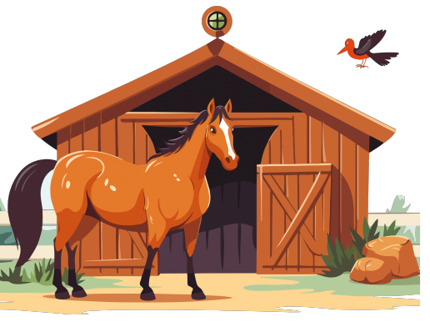
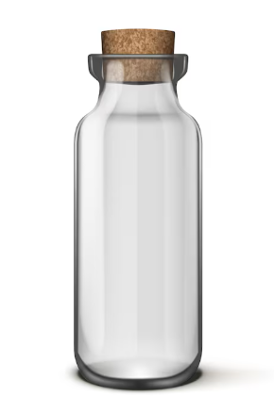
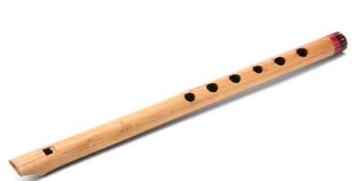
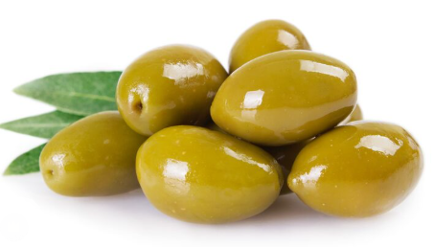
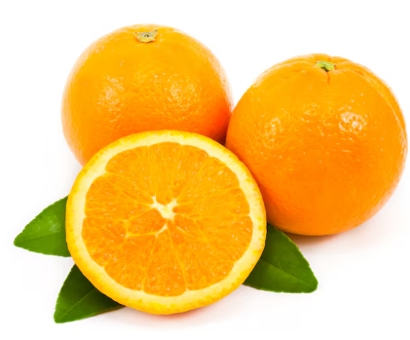

الآن سنلعب لعبة القفز مع المقاطع. سأختار 3 من فريق البنات و3 من فريق الأولاد. ستجزئون كل كلمة أقولها إلى مقاطع مع القفز. الفريق الفائز هو من يجزئ الكلمات بشكل صحيح.
اختــتام الحــصة
قراءة/ كتابة
استـماع وتحدث
افتتاح الحصة

Slide 33


وقت النجمة الآن. الفائز بنجمة الاستماع: ....
اختــتام الحــصة
قراءة/ كتابة
استـماع وتحدث
افتتاح الحصة

Slide 34

قراءة كتابة
قراءة / كتابة
تصفية الصعوبات القرائية: ب – ت- ث – ن – ي – ف- ق
قراءة كلمات من المعجم و الجزء الثاني من نص: في المزرعة
ظواهر لغوية: تصريف الفعل المضارع مع الضمائر: أنا – أنتَ - أَنتِ

Slide 35
- يتم تقسيم المتعلمين حسب درجة تحكمهم في كفاية القراءة إلى مجموعتين: مجموعة متحكمة ومجموعة غير متحكمة؛
-الشرائح الخاصة بتصفية الصعوبات موجهة للمتعلمين غير المتحكمين.
- خلال الاشتغال مع مجموعة غير المتحكمين يتم تشغيل مجموعة المتحكمين بنشاط النقل (نقل جزء من النص في الدفاتر)؛
- يتم تخصيص على الاٌقل حوالي 10 دقائق من مدة مكون القراءة للمتعلمين غير المتحكمين، وذلك للعمل على تدريبهم على تعرف وقراءة الحروف المتشابهة وقراءة كلمات تتضمن الصعوبات القرائية من أجل تصفيتها خلال المرحلة الخامسة؛
عند الانتقال إلى الاشتغال على النص القرائي، يتم إشراك جميع المتعلمين في النشاط.
موجهات الاشتغال على مكون القراءة خلال المرحلة الخامسة

Slide 36
  اليوم سنقرأ كلمات تتضمن الحروف المتشابهة: ب – ت –ث – ن – ي- ف - ق. انتبهوا.
اختــتام الحــصة
قراءة/ كتابة
استـماع وتحدث
افتتاح الحصة
ن
ث
ت
ب
ـة
ق
ف
ي

Slide 37
  ما هو هذا الحرف؟ ----- أحسنتم، حرف التاء. توجد نقطتان فوق حرف التاء
اختــتام الحــصة
قراءة/ كتابة
استـماع وتحدث
افتتاح الحصة
ـة
تــ

Slide 38
  ما هو هذا الحرف؟ ----- أحسنتم، حرف الياء. توجد نقطتان تحت حرف الياء
اختــتام الحــصة
قراءة/ كتابة
استـماع وتحدث
افتتاح الحصة
ي
يــ

Slide 39
  ما هو هذا الحرف؟ ----- أحسنتم، حرف النون. توجد نقطة فوق حرف النون
اختــتام الحــصة
قراءة/ كتابة
استـماع وتحدث
افتتاح الحصة
ن
نــ

Slide 40
  ما هو هذا الحرف؟ ----- أحسنتم، حرف الباء. توجد نقطة تحت حرف الباء
اختــتام الحــصة
قراءة/ كتابة
استـماع وتحدث
افتتاح الحصة
ب
بــ

Slide 41
  ما هو هذا الحرف؟ ----- أحسنتم، حرف الثاء. توجد 3 نقط فوق حرف الثاء
اختــتام الحــصة
قراءة/ كتابة
استـماع وتحدث
افتتاح الحصة
ث
ثــ

Slide 42
  ما هو هذا الحرف؟ ----- أحسنتم، حرف الفاء. توجد نقطة فوق حرف الفاء
اختــتام الحــصة
قراءة/ كتابة
استـماع وتحدث
افتتاح الحصة
ف
فــ

Slide 43
  ما هو هذا الحرف؟ ----- أحسنتم، حرف القاف. توجد نقطتان فوق حرف القاف
اختــتام الحــصة
قراءة/ كتابة
استـماع وتحدث
افتتاح الحصة
ق
قــ

Slide 44
  نقرأ الحروف. أبدأ أنا أولا.
اختــتام الحــصة
قراءة/ كتابة
استـماع وتحدث
افتتاح الحصة
ف
ث
ن
ي
ق
ب
ـة
ت

Slide 45
  من يقرأ؟ (خاص بفئة غير م/ قراءة في كل مرة بترتيب مغاير )
اختــتام الحــصة
قراءة/ كتابة
استـماع وتحدث
افتتاح الحصة
ف
ث
ن
ي
ق
ب
ـة
ت

Slide 46
أنا أقرأ وأنتم ترددون بعدي.
اختــتام الحــصة
قراءة/ كتابة
استـماع وتحدث
افتتاح الحصة
يَقِفُ
يَـ / ــقِــ/ ـفُ
ناي
نا / ي
ثَوْباً
ثَـوْ/ باً
فِنْجان
فِـنْـ/ ـجـا / ن
تِمْثالٍ
تِـمْـ/ ــثـا/ لٍ

Slide 47
من يقرأ؟ (خاص بفئة غير م).
اختــتام الحــصة
قراءة/ كتابة
استـماع وتحدث
افتتاح الحصة
يَقِفُ
يَـ / ــقِــ/ ـفُ
ناي
نا / ي
ثَوْباً
ثَـوْ/ باً
فِنْجان
فِـنْـ/ ـجـا / ن
تِمْثالٍ
تِـمْـ/ ــثـا/ لٍ

Slide 48
اختــتام الحــصة
قراءة/ كتابة
معجم
افتتاح الحصة
أقرأ. رددوا بعدي.
ضُيوفٍ
ثَوْباً
ناي
تَدُقُّ
يَقِفُ
قَضِيَّة
جَنَّةً
بَبْراً
تِمْثالٍ
فِنْجان

Slide 49
اختــتام الحــصة
قراءة/ كتابة
معجم
افتتاح الحصة
من يقرأ؟ (خاص بفئة غير م)
ضُيوفٍ
ثَوْباً
ناي
تَدُقُّ
يَقِفُ
قَضِيَّة
جَنَّةً
بَبْراً
تِمْثالٍ
فِنْجان

Slide 50

  الآن سنتدرب على القراءة بطلاقة. سنقرأ معا الجزء الثاني من نص: في المزرعة.
اختــتام الحــصة
قراءة/ كتابة
استـماع وتحدث
افتتاح الحصة

Slide 51
  أقرأ عنوان النص. رددوا بعدي.
اختــتام الحــصة
قراءة/ كتابة
استـماع وتحدث
افتتاح الحصة

Slide 52
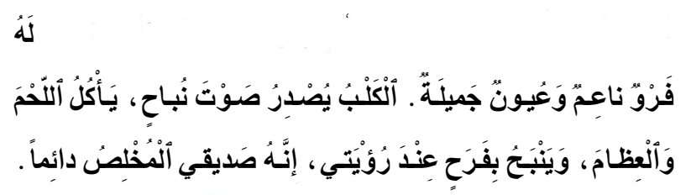
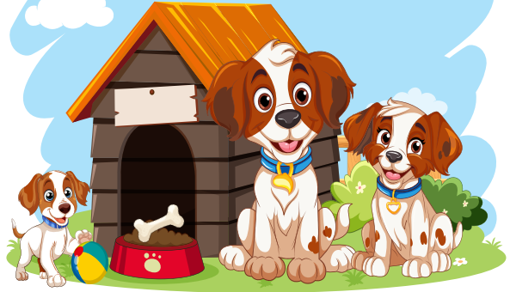
  أقرأ أنا أولا، انتبهوا جيدا.
اختــتام الحــصة
قراءة/ كتابة
استـماع وتحدث
افتتاح الحصة

Slide 53
  الآن سنقرأ معا. أقرأ النص جملةً جملة وأنتم ترددون بعدي جماعة.
اختــتام الحــصة
قراءة/ كتابة
استـماع وتحدث
افتتاح الحصة

Slide 54

  يقرأ الأستاذ الجملة باسترسال والتلاميذ يرددون بعده.
اختــتام الحــصة
قراءة/ كتابة
استـماع وتحدث
افتتاح الحصة

Slide 55

  يقرأ الأستاذ الجملة الجديدة، يرددها المتعلمون ثم يعيد القراءة من الأول والتلاميذ يرددون بعده.
اختــتام الحــصة
قراءة/ كتابة
استـماع وتحدث
افتتاح الحصة

Slide 56

  يقرأ الأستاذ الجملة الجديدة، يرددها المتعلمون ثم يعيد القراءة من الأول والتلاميذ يرددون بعده.
اختــتام الحــصة
قراءة/ كتابة
استـماع وتحدث
افتتاح الحصة

Slide 57
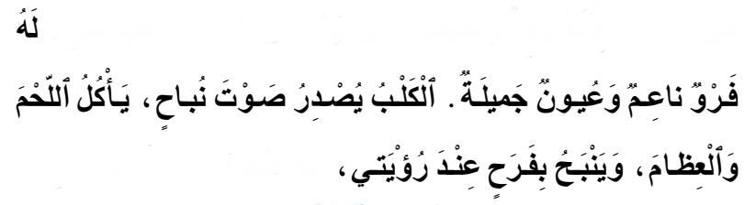
  يقرأ الأستاذ الجملة الجديدة، يرددها المتعلمون ثم يعيد القراءة من الأول والتلاميذ يرددون بعده.
اختــتام الحــصة
قراءة/ كتابة
استـماع وتحدث
افتتاح الحصة

Slide 58
  يقرأ الأستاذ الجملة الجديدة، يرددها المتعلمون ثم يعيد القراءة من الأول والتلاميذ يرددون بعده.
اختــتام الحــصة
قراءة/ كتابة
استـماع وتحدث
افتتاح الحصة

Slide 59
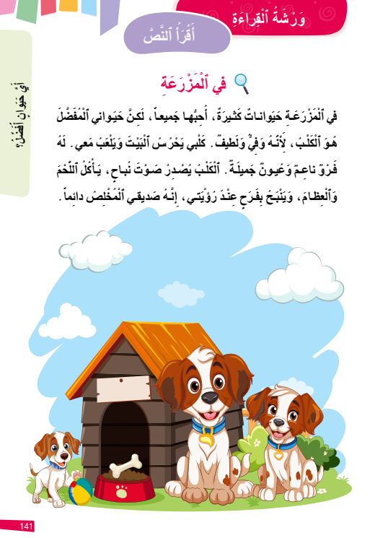

  خذوا ص 141. في ثنائيات ـــــ كل واحد منكم يقرأ الجزء الثاني من النص لزميله. سأمر بين الصفوف لأساعدكم.
اختــتام الحــصة
قراءة/ كتابة
استـماع وتحدث
افتتاح الحصة

Slide 60
  الآن، من يقوم إلى السبورة لقراءة الجزء الثاني من النص؟
اختــتام الحــصة
قراءة/ كتابة
استـماع وتحدث
افتتاح الحصة

Slide 61
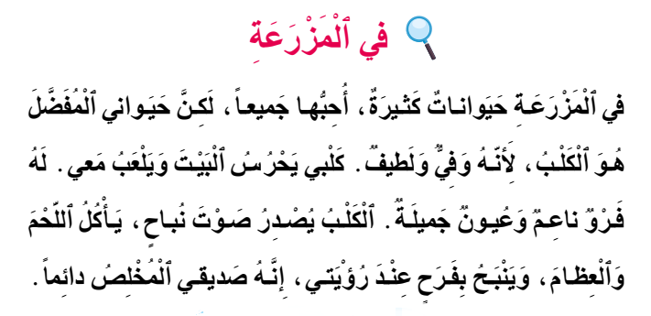
  الآن، من يقوم إلى السبورة لقراءة النص بأكمله؟
اختــتام الحــصة
قراءة/ كتابة
استـماع وتحدث
افتتاح الحصة

Slide 62
وقت النجمة الآن. الفائز بنجمة القراءة: ....
اختــتام الحــصة
قراءة/ كتابة
استـماع وتحدث
معــــــــــجم
افتتاح الحصة

Slide 63

قفوا، سنردد أنشودة "حيوانات المزرعة" مع الحركات.
اختــتام الحــصة
قراءة/ كتابة
استـماع وتحدث
معــــــــــجم
افتتاح الحصة

Slide 64




نواصل تعلم كيف نقول ما أفعله أنا وما تفعله أنتَ (مذكر) وما تفعلينه أنتِ (مؤنث). تابعوا معي.
اختــتام الحــصة
قراءة/ كتابة
استـماع وتحدث
معــــــــــجم
افتتاح الحصة

Slide 65
رددوا بعدي: أنا أَغْسِلُ-- أنتَ تَغْسِلُ --- أَنْتِ تَغسلينَ
اختــتام الحــصة
قراءة/ كتابة
استـماع وتحدث
معــــــــــجم
افتتاح الحصة
تَـغْـسِـليـنَ
تَـغْـسِلُ
أَغْـسِـلُ

Slide 66
رددوا بعدي: أنا أَكْتُبُ -- أنتَ تَكْتُبُ --- أَنْتِ تَكْتُبينَ
اختــتام الحــصة
قراءة/ كتابة
استـماع وتحدث
معــــــــــجم
افتتاح الحصة
تَـكْـتُـبـيـنَ
تَـكْـتُـبُ
أَكْـتُـبُ

Slide 67
الآن دوركم، أنا أركُضُ. على الألواح اكتبوا ماذا نقول عندما نخاطب الولد: أنتَ.
اختــتام الحــصة
قراءة/ كتابة
استـماع وتحدث
معــــــــــجم
افتتاح الحصة
أَرْكُـضُ
.......

Slide 68
أحسنتم، أنتَ تَرْكُضُ. صححوا على ألواحكم.
اختــتام الحــصة
قراءة/ كتابة
استـماع وتحدث
معــــــــــجم
افتتاح الحصة
أَرْكُـضُ
تَـرْكُـضُ

Slide 69
أنا أركُضُ. أَنْتَ تركضُ. على الألواح اكتبوا ماذا نقول عندما نخاطب البنت: أنتِ.
اختــتام الحــصة
قراءة/ كتابة
استـماع وتحدث
معــــــــــجم
افتتاح الحصة
أَرْكُـضُ
تَـرْكُـضُ
........

Slide 70
أحسنتم، أنتِ تَرْكُضينَ. صححوا على ألواحكم.
اختــتام الحــصة
قراءة/ كتابة
استـماع وتحدث
معــــــــــجم
افتتاح الحصة
أَرْكُـضُ
تَـرْكُـضُ
تَـرْكُـضينَ

Slide 71

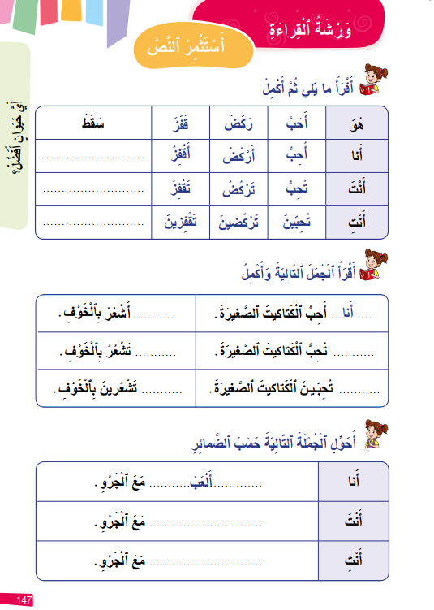
خذوا الكراسة الصفحة 147.
اختــتام الحــصة
قراءة/ كتابة
استـماع وتحدث
معــــــــــجم
افتتاح الحصة

Slide 72
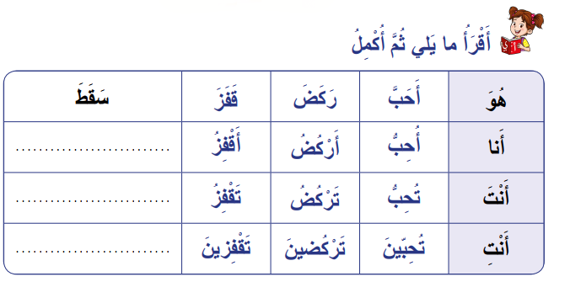
أكملوا الجدول – اكتبوا بخط جميل. (يشرح الأستاذ المطلوب. يتم التصحيح على السبورة وفي الكراسات).
اختــتام الحــصة
قراءة/ كتابة
استـماع وتحدث
معــــــــــجم
افتتاح الحصة

Slide 73
الفائز بنجمة الكتابة بخط جميل هو/ هي : ....
اختــتام الحــصة
قراءة/ كتابة
استـماع وتحدث
افتتاح الحصة

Slide 74

اختــتام الحــصة
اختــتام الحــصة
ماذا تعلمتم اليوم؟
واجباتكم المنزلية.

Slide 75

تعلمنا اليوم كيف نذكر الحيوان الذي نفضله ولماذا. لماذا يفضل مجد القطة؟
اختــتام الحــصة
قراءة/ كتابة
استـماع وتحدث
افتتاح الحصة

Slide 76

تعلمنا أيضا كيف نقرأ نصا بطلاقة. من يقرأ هذا الجزء من النص؟
اختــتام الحــصة
قراءة/ كتابة
استـماع وتحدث
افتتاح الحصة

Slide 77

في البيت أعيدوا قراءة النص بأكمله في الكراسة ص 141.
اختــتام الحــصة
قراءة/ كتابة
استـماع وتحدث
افتتاح الحصة

Slide 78
في البيت، انقلوا أيضا كلمات الجدول ص 147 في دفاتركم، سأملي عليكم بعضا منها غدا.
اختــتام الحــصة
قراءة/ كتابة
استـماع وتحدث
افتتاح الحصة

Slide 79


Slide 80
بناء على إنجازات المتعلمين خلال الممارسة المستقلة
ما تقديرك لنسبة التحكم في هدف الدرس؟
تسجل النسبة على صفحة اليوم من مذكرة الأستاذ.

